Slide 1
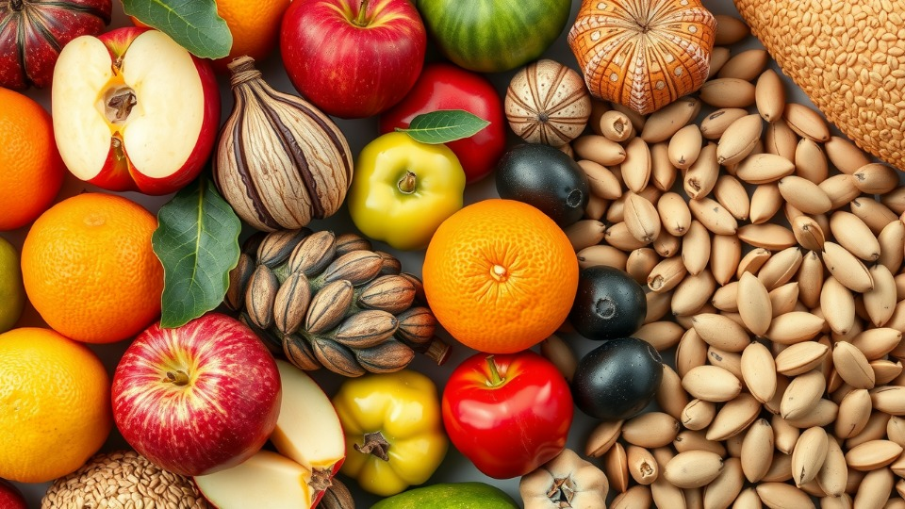

Плоды. Классификация плодов
Плоды классифицируются на сочные и сухие. Сочные плоды содержат мякоть и сок, например, яблоко или апельсин. Сухие плоды не имеют мякоти и сока, к ним относятся зерновка, боб и коробочка. Классификация помогает понять разнообразие плодов и их особенности.

Slide 2

Что такое плод?
Плод — это орган цветкового растения, который образуется после оплодотворения и содержит семена. Он служит для защиты и распространения семян. Плоды бывают разных форм, размеров и цветов.

Slide 3

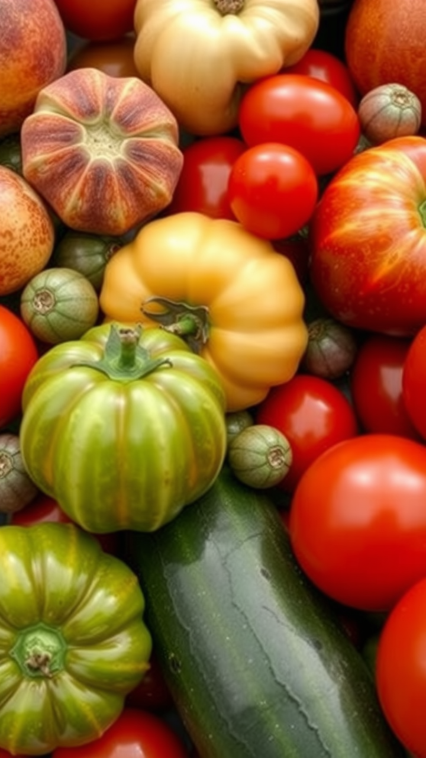
Виды плодов по количеству семян
Плоды делятся на односемянные и многосемянные. Односемянные плоды содержат одно семя, например, персик или вишня. Многосемянные плоды содержат несколько семян, например, помидор или огурец.

Slide 4

Сочные и сухие плоды
Сочные плоды содержат мякоть и воду, например, яблоко и апельсин. Сухие плоды не имеют мякоти и воды, к ним относятся зерновка, боб и коробочка. Плоды играют важную роль в размножении растений.

Slide 5
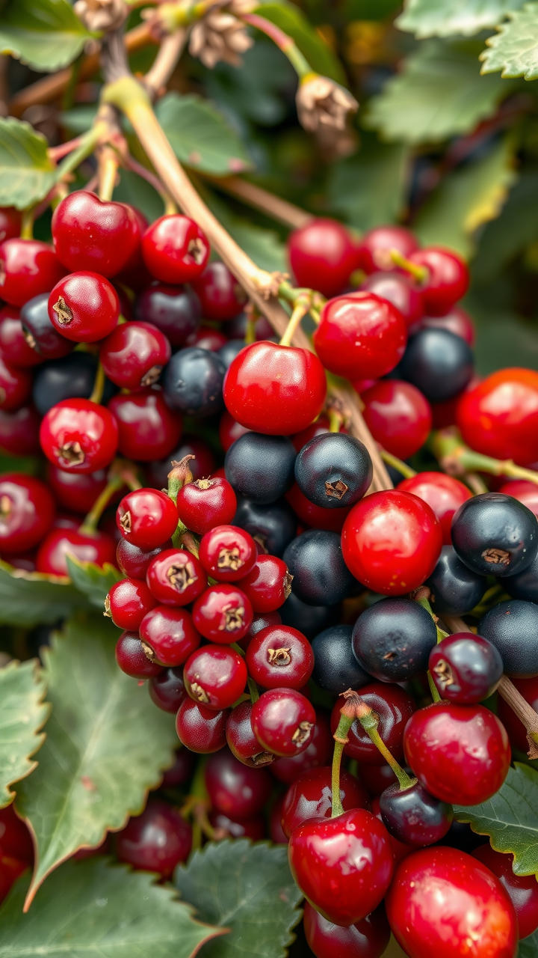

Ягода и костянка
Ягода — это многосемянный плод с тонкой кожистой оболочкой, например, смородина или томат. Костянка — это небольшой плод с твёрдой косточкой внутри, например, вишня или персик. Оба типа плодов имеют свои уникальные характеристики и играют важную роль в растительном мире.

Slide 6
Яблоко и тыквина
Яблоко — это многосемянный плод с кожистым экзокарпием и сочными мезо- и эндокарпием. Тыквина — многосемянный плод с твёрдым экзокарпием и мясистыми мезо- и эндокарпием, характерный для растений семейства тыквенных. Оба плода имеют важное значение в питании человека и широко используются в кулинарии.

Slide 7
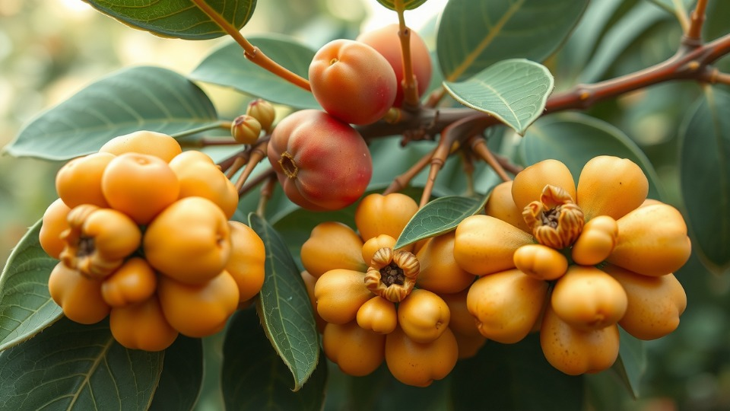

Многокостянка и многоорешек
Многокостянка — сборный плод, состоящий из множества мелких костянок. Многоорешек — сборный плод, представляющий собой совокупность множества орешков. Эти плоды различаются по строению и количеству семян.

Slide 8
Коробочка и орех
Коробочка — это сухой многосемянный плод, вскрывающийся дырочками или трещинами. Внутри коробочки находятся семена, как орехи внутри скорлупы. Орех — это также сухой плод, но с твёрдой одревесневшей скорлупой, под которой находится одно семя.

Slide 9
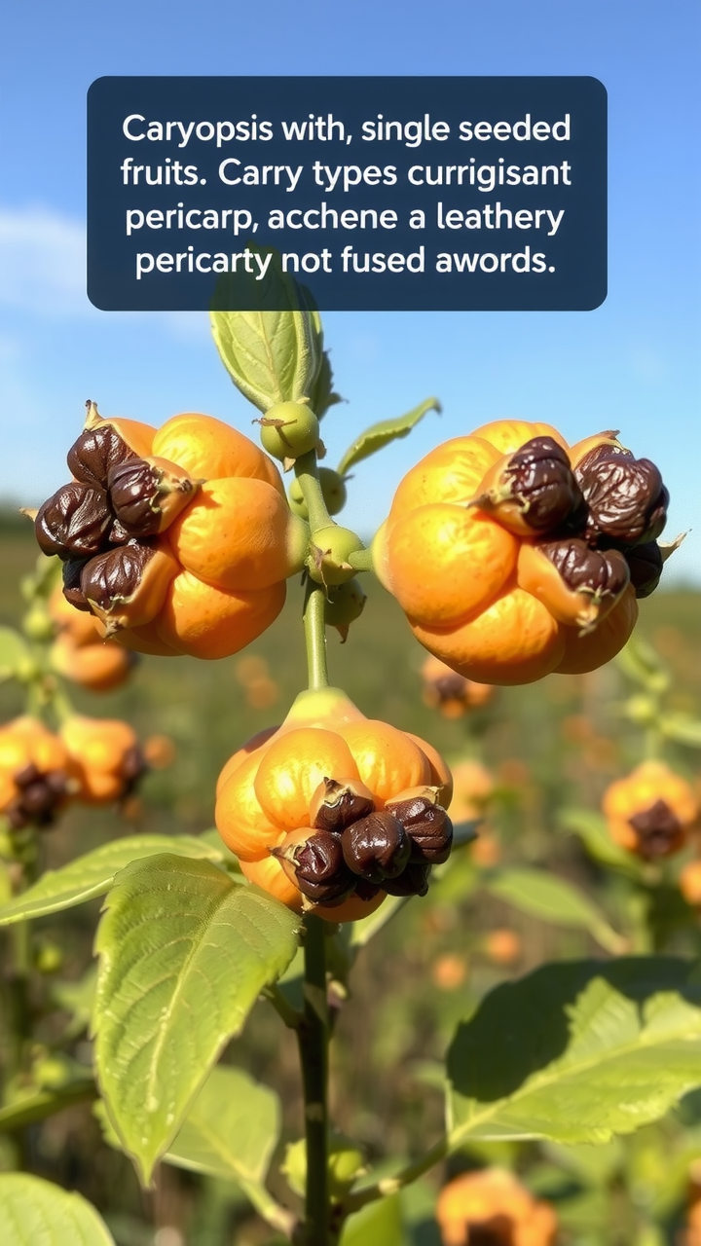
Зерновка и семянка
Зерновка — сухой односемянный плод, околоплодник которого плотно прилегает к семени. Семянка — также сухой плод, но имеет кожистый околоплодник, не срастающийся с семенем. Оба типа плодов характерны для растений семейства Сложноцветные.

Slide 10
Способы распространения плодов
Плоды распространяются разными способами: с помощью ветра, воды, животных и человека. Некоторые плоды имеют специальные приспособления, например, крылатки или крючки, которые помогают им переноситься на большие расстояния. Другие плоды распространяются за счёт сочных околоплодников, привлекающих животных.

Slide 11
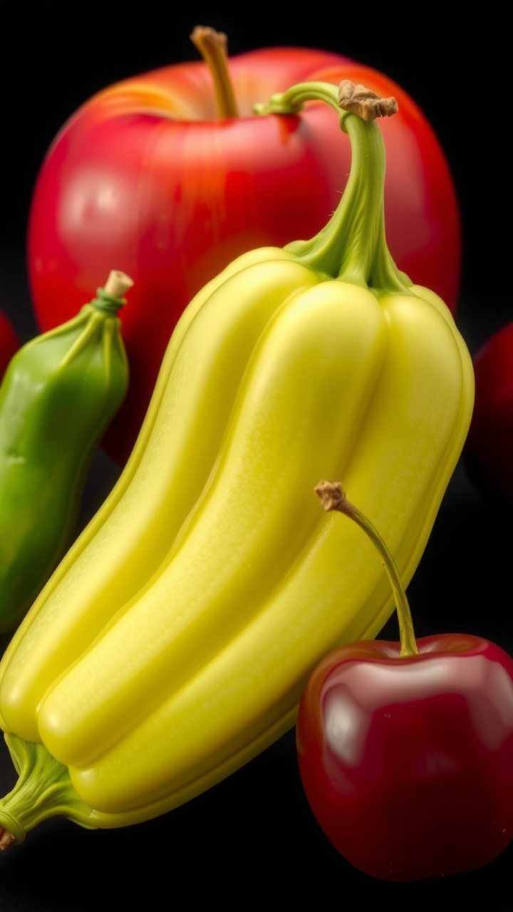
Примеры растений с разными типами плодов
Яблоко — сочный многосемянный плод с кожистым экзокарпием (например, яблоко яблони). Боб — сухой многосемянный вскрывающийся плод (например, боб фасоли). Костянка — мелкий сочный плод с твёрдой косточкой внутри (например, вишня).

Slide 12
Значение плодов в природе и жизни человека
Плоды играют ключевую роль в природе, способствуя распространению семян растений. Для человека плоды — важный источник витаминов, минералов и других питательных веществ, а также компонент множества блюд. Разнообразие плодов отражает богатство растительного мира.

Slide 13
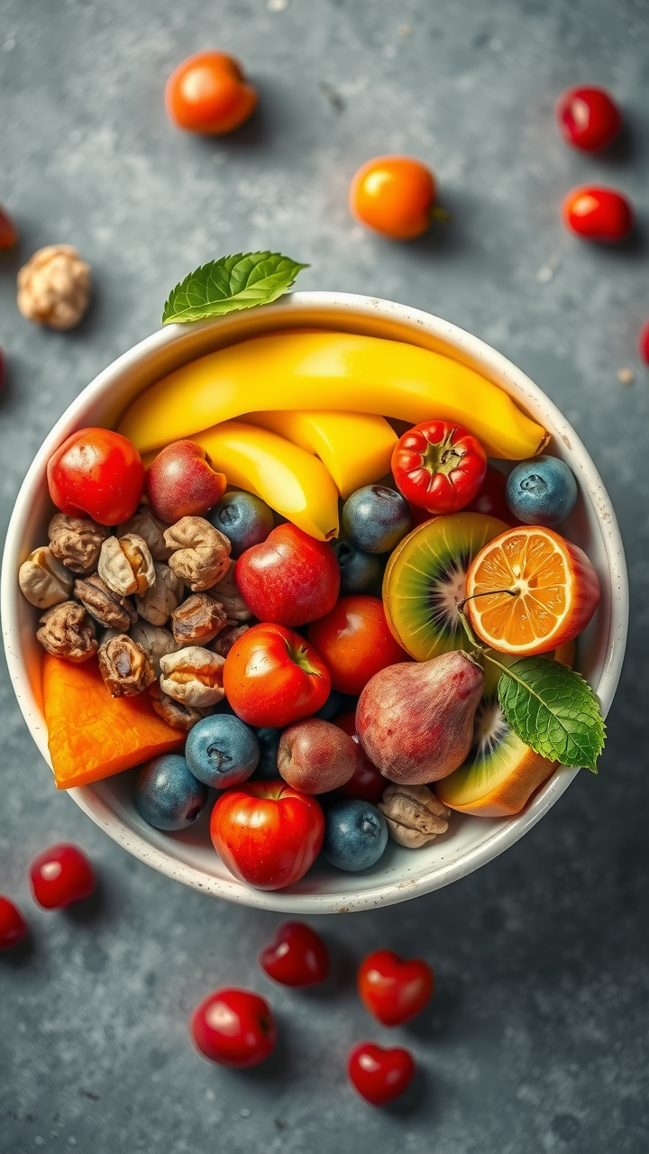
Плоды в питании человека
Плоды — важный источник витаминов, минералов и клетчатки, необходимых для здоровья человека. Они могут быть свежими, сушёными или консервированными, и каждый вид имеет свои особенности и преимущества. Включение плодов в рацион способствует улучшению пищеварения и общему укреплению организма.

Slide 14
Использование плодов в медицине
Плоды широко используются в медицине благодаря своим полезным свойствам. Они содержат витамины, минералы и другие питательные вещества, которые помогают поддерживать здоровье. Различные виды плодов применяются для лечения и профилактики разных заболеваний.

Slide 15
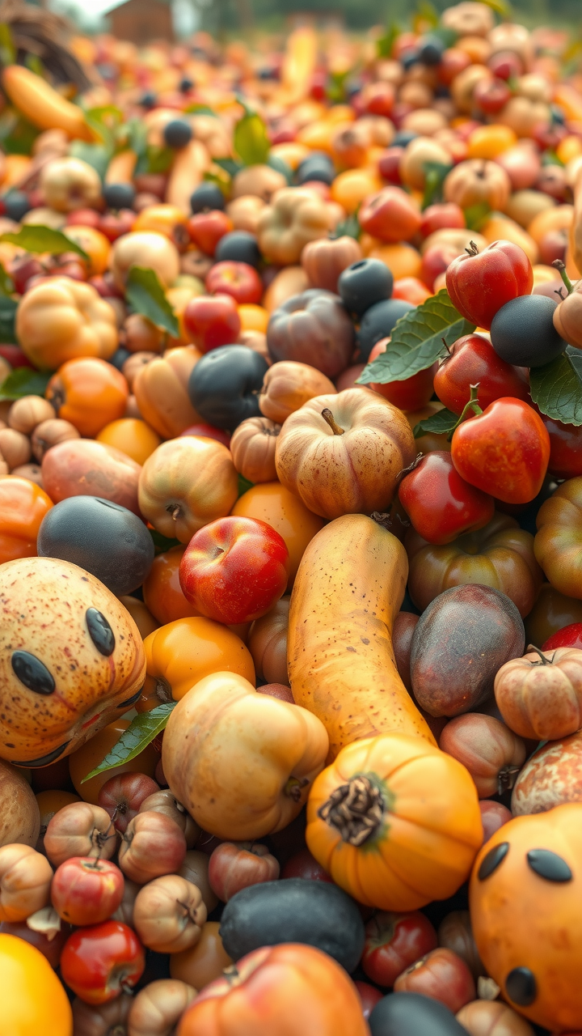
Плоды в сельском хозяйстве
Плоды — это генеративные органы растений, служащие для размножения. Они могут быть сочными или сухими, односемянными или многосемянными. Плоды играют ключевую роль в сельском хозяйстве, являясь важными источниками пищи и сырья.

